Slide 1



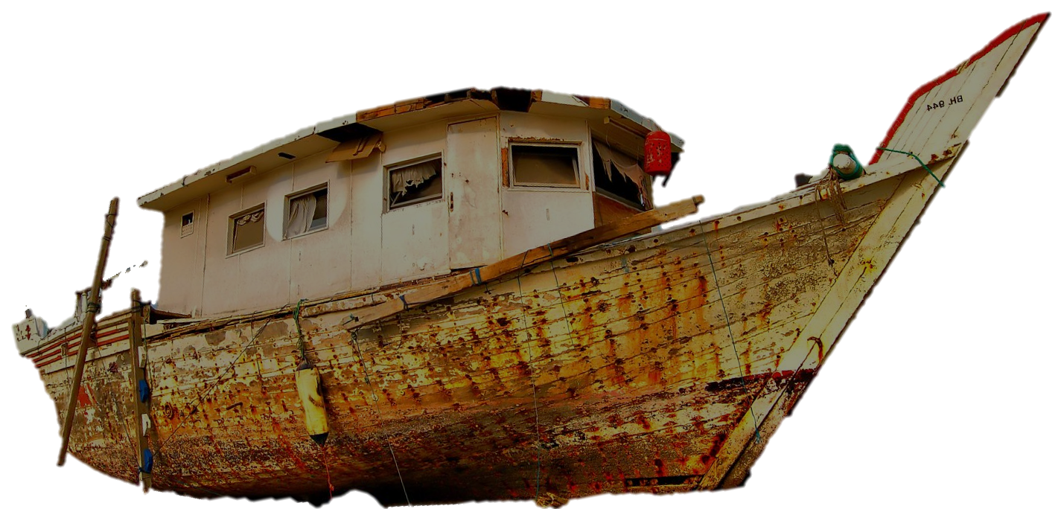





GIẢI CỨU NGƯ DÂN

Slide 2


5 ngư dân đang gặp nguy hiểm giữa cơn bão.
Hãy giúp Đội cứu hộ cứu các ngư dân bằng cách trả lời đúng các câu hỏi.

Slide 3







Slide 4


Câu 1. Nằm ở phía nam của khu vực Bắc Á là khu vực nào?
Đông Á

Slide 5
Câu 2. Tên một hoang mạc ở Trung Á là
Ca-ra Cưm

Slide 6
Câu 3. Sông Lê-na có hướng chảy là
Từ nam lên bắc

Slide 7
Câu 4. Lượng mưa của Trung Á không vượt quá bao nhiêu mm/năm?
600mm/năm

Slide 8
Câu 5. So với Trung Á, khu vực Bắc Á không có cảnh quan nào?
Hoang mạc
và bán hoang mạc

Slide 9

Bài 7. Bản đồ chính trị châu Á,
các khu vực của châu Á
(tiết 3)

Slide 10
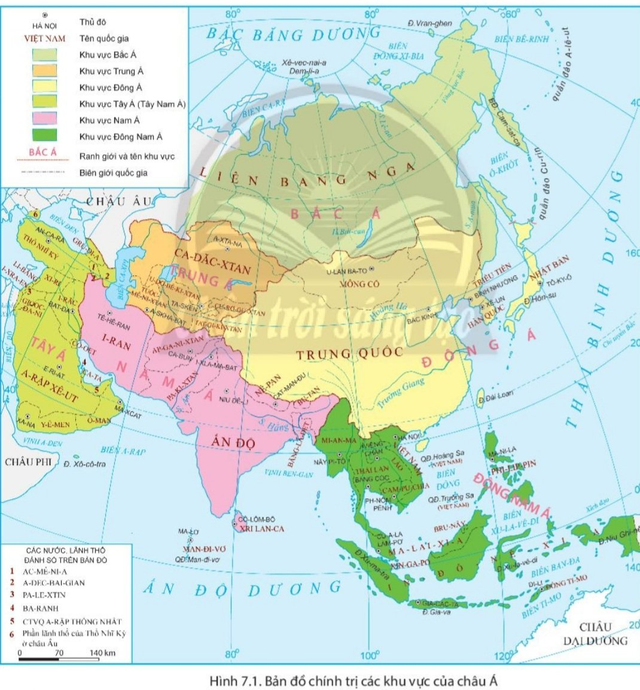

Bài 7. BẢN ĐỒ CHÍNH TRỊ CHÂU Á, CÁC KHU VỰC CỦA CHÂU Á (tiết 2)
2. Các khu vực thuộc châu Á
c. Khu vực Đông Á
Quan sát H.7.1.SGK, cho biết vị trí của khu vực Đông Á và Tây Á.
H.7.1. Bản đồ chính trị châu Á

Slide 11
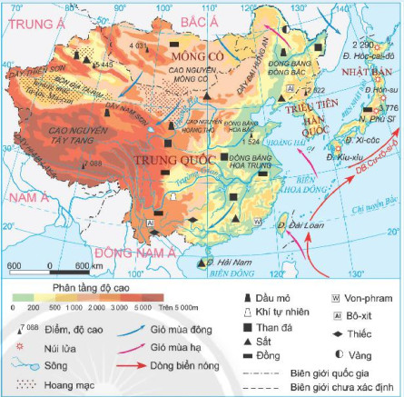
THẢO LUẬN NHÓM
Yêu cầu: Khai thác thông tin mục 2e, H.5 SGK: tìm hiểu đặc điểm tự nhiên khu vực Đông Á.
Nhóm 1,4:
Vị trí, lãnh thổ và địa hình.
Nhóm 2, 5:
Khí hậu và sông ngòi
Nhóm 3,6:
Tài nguyên và cảnh quan
H.7.3. Bản đồ tự nhiên khu vực Đông Á

Slide 12
Bài 7. BẢN ĐỒ CHÍNH TRỊ CHÂU Á, CÁC KHU VỰC CỦA CHÂU Á (tiết 4)
2. Các khu vực thuộc châu Á
c. Khu vực Đông Á
Nhóm 1,4: Vị trí, lãnh thổ và địa hình
- Kể tên các bộ phận; các quốc gia trên từng bộ phận.
- Đặc điểm địa hình; một số dãy núi, đồng bằng, cao nguyên, sơn nguyên.
- So sánh sự khác biệt giữa địa hình trên đất liền và hải đảo.
H.7.3. Bản đồ tự nhiên khu vực Đông Á

Slide 13
Bài 7. BẢN ĐỒ CHÍNH TRỊ CHÂU Á, CÁC KHU VỰC CỦA CHÂU Á (tiết 4)
2. Các khu vực thuộc châu Á
c. Khu vực Đông Á
Yếu tố | Đặc điểm tự nhiên
Lãnh thổ
Địa hình
- Bao gồm phần lục địa và hải đảo.
+ Phần lục địa:
- Phía tây: núi, sơn nguyên đồ sộ, các bồn địa rộng lớn.
- Phía đông: đồi núi thấp, xen kẽ đồng bằng rộng.
+ Phần hải đảo: có nhiều núi lửa hoạt động.

Slide 14
Quan sát H.7.3, xác định:
+ 2 bộ phận của Đông Á.
+ Một số dãy núi, bồn địa, cao nguyên, sơn nguyên, đồng bằng ở Đông Á.
H.7.3. Bản đồ tự nhiên khu vực Đông Á

Slide 15
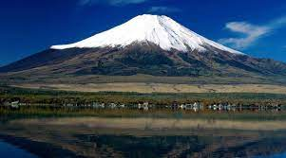
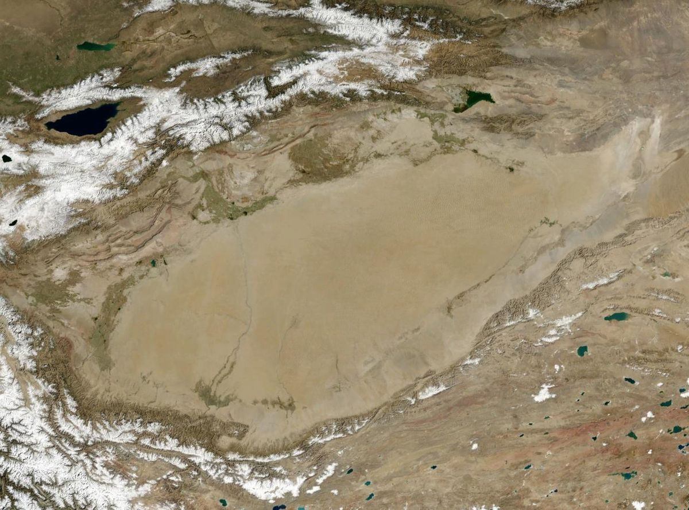
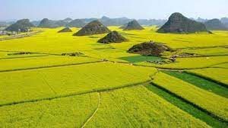
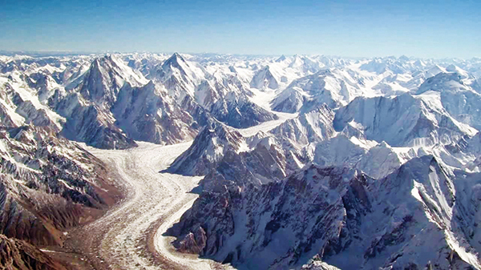
Núi Phú Sĩ (Nhật Bản)
Bồn địa Ta-rim
Đồng bằng Hoa Bắc (Trung Quốc)
Sơn nguyên Tây Tạng

Slide 16
Bài 7. BẢN ĐỒ CHÍNH TRỊ CHÂU Á, CÁC KHU VỰC CỦA CHÂU Á (tiết 4)
2. Các khu vực thuộc châu Á
c. Khu vực Đông Á
Nhóm 2, 5: Khí hậu và sông ngòi
- Trình bày đặc điểm khí hậu; sự khác biệt khí hậu giữa các khu vực.
- Giải thích nguyên nhân.
- Kể tên và xác định các con sông lớn trong khu vực trên lược đồ.
- Nêu đặc điểm chế độ nước của các sông lớn.
H.7.3. Bản đồ tự nhiên khu vực Đông Á

Slide 17
Bài 7. BẢN ĐỒ CHÍNH TRỊ CHÂU Á, CÁC KHU VỰC CỦA CHÂU Á (tiết 4)
2. Các khu vực thuộc châu Á
c. Khu vực Đông Á
Yếu tố | Đặc điểm tự nhiên
Khí hậu
Sông ngòi
- Phần lớn thuộc đới ôn hòa.
- Phía nam: khí hậu cận nhiệt đới.
- Phía đông và hải đảo: chịu ảnh hưởng của gió mùa.
- Rất phát triển, nguồn nước dồi dào.
- Sông lớn: Hoàng Hà, Trường Giang.

Slide 18
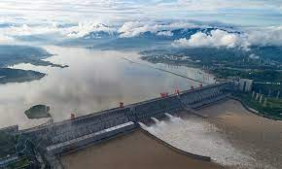
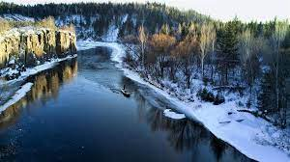
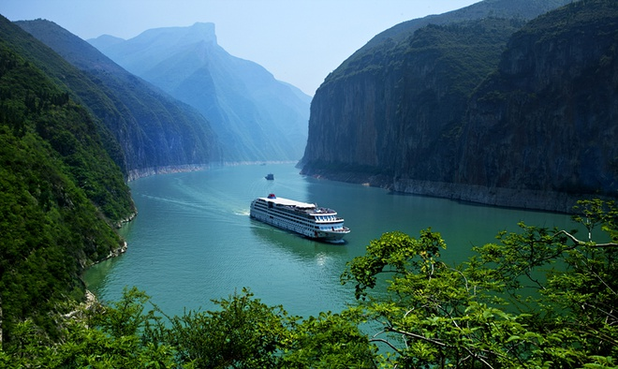
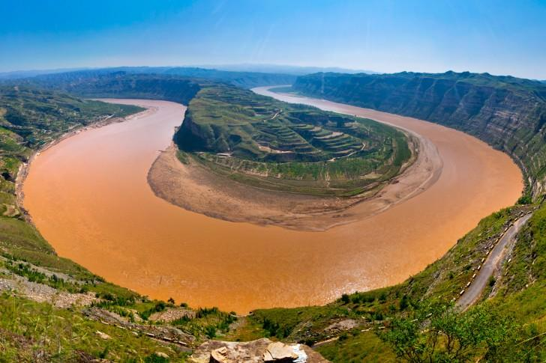
Đập thuỷ điện Tam Hiệp
Sông Hắc Long Giang (A-mua)
Sông Trường Giang
Sông Hoàng Hà

Slide 19
Bài 7. BẢN ĐỒ CHÍNH TRỊ CHÂU Á, CÁC KHU VỰC CỦA CHÂU Á (tiết 4)
2. Các khu vực thuộc châu Á
c. Khu vực Đông Á
Nhóm 3,6: Tài nguyên và cảnh quan
- Kể tên và xác định sự phân bố của khoáng sản; hải sản ở khu vực.
- Kể tên các kiểu cảnh quan tiêu biểu của Đông Á.
- Cảnh quan nào chiếm diện tích lớn? Giải thích tại sao?
- Lí giải tại sao cảnh quan Đông Á đa dạng.
H.7.3. Bản đồ tự nhiên khu vực Đông Á

Slide 20
Bài 7. BẢN ĐỒ CHÍNH TRỊ CHÂU Á, CÁC KHU VỰC CỦA CHÂU Á (tiết 4)
2. Các khu vực thuộc châu Á
c. Khu vực Đông Á
Yếu tố | Đặc điểm tự nhiên
Khoáng sản
Cảnh quan
- Phong phú: sắt, đồng, chì, kẽm, thiếc, than đá, dầu mỏ…
Đa dạng: thảo nguyên bán hoang mạc, hoang mạc, rừng cận nhiệt, rừng nhiệt đới ẩm…

Slide 21
Quan sát H.7.3 SGK, xác định:
+ Một số sông lớn;
+ Một số khoáng sản.
+ Hoang mạc, sa mạc.
H.7.3. Bản đồ tự nhiên khu vực Đông Á

Slide 22

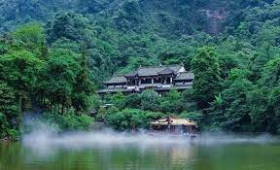
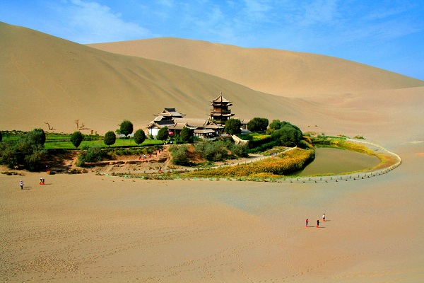

Rừng phong lá đỏ ở Nhật Bản
Rừng rậm trên núi Thanh Thành (Trung Quốc)
Ốc đảo, thiên đường giữa sa mạc Gô-bi
Sông Hoàng Hà

Slide 23
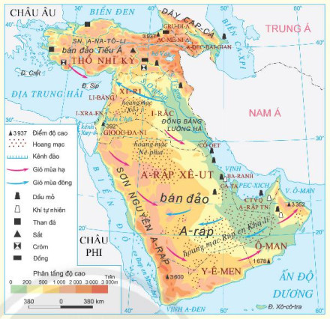
Bài 7. BẢN ĐỒ CHÍNH TRỊ CHÂU Á, CÁC KHU VỰC CỦA CHÂU Á (tiết 3)
2. Các khu vực thuộc châu Á
d. Khu vực Tây Á
Hoàn thành bảng kiến thức về đặc điểm tự nhiên khu vực Tây Á.
Yếu tố | Đặc điểm tự nhiên
Lãnh thổ
Địa hình
Khí hậu
Khoáng sản
Sông ngòi
Cảnh quan
H.7.4. Bản đồ tự nhiên khu vực Tây Á

Slide 24
Bài 7. BẢN ĐỒ CHÍNH TRỊ CHÂU Á, CÁC KHU VỰC CỦA CHÂU Á (tiết 3)
2. Các khu vực thuộc châu Á
d. Khu vực Tây Á
Yếu tố | Đặc điểm tự nhiên
Lãnh thổ
- Bán đảo Ả-rập.
- Bán đảo Tiểu Á.
- Đồng bằng Lưỡng Hà.
Xác định trên H.7.4 SGK các bán đảo A-rập, Tiểu Á và đồng bằng Lưỡng Hà.
H.7.4. Bản đồ tự nhiên khu vực Tây Á

Slide 25
Bài 7. BẢN ĐỒ CHÍNH TRỊ CHÂU Á, CÁC KHU VỰC CỦA CHÂU Á (tiết 3)
2. Các khu vực thuộc châu Á
d. Khu vực Tây Á
Yếu tố | Đặc điểm tự nhiên
Địa hình
- Sơn nguyên ở bán đảo Ả-rập.
- Đồng bằng lưỡng Hà.
- Miền núi cao.
Xác định trên H.7.4. SGK dãy núi Cap-ca; SN. A-rap, SN. A-na-tô-li.
H.7.4. Bản đồ tự nhiên khu vực Tây Á

Slide 26
Bài 7. BẢN ĐỒ CHÍNH TRỊ CHÂU Á, CÁC KHU VỰC CỦA CHÂU Á (tiết 2)
2. Các khu vực thuộc châu Á
d. Khu vực Tây Á
Yếu tố | Đặc điểm tự nhiên
Khí hậu
- Phía bắc: cận nhiệt địa trung hải.
- Phía nam: nhiệt đới khô.
Giải thích vì sao ven Địa Trung Hải có mưa nhiều?
H.7.4. Bản đồ tự nhiên khu vực Tây Á

Slide 27
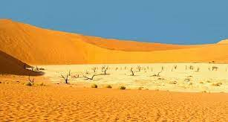
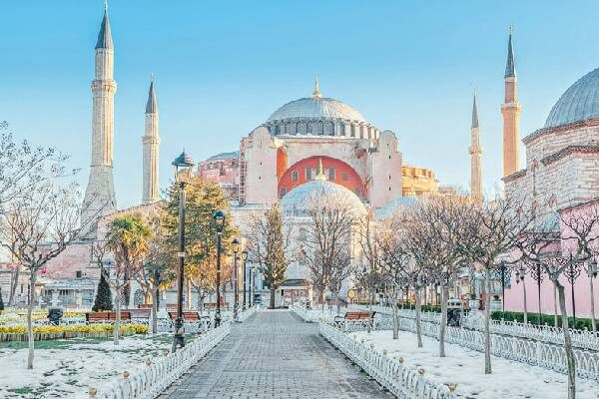
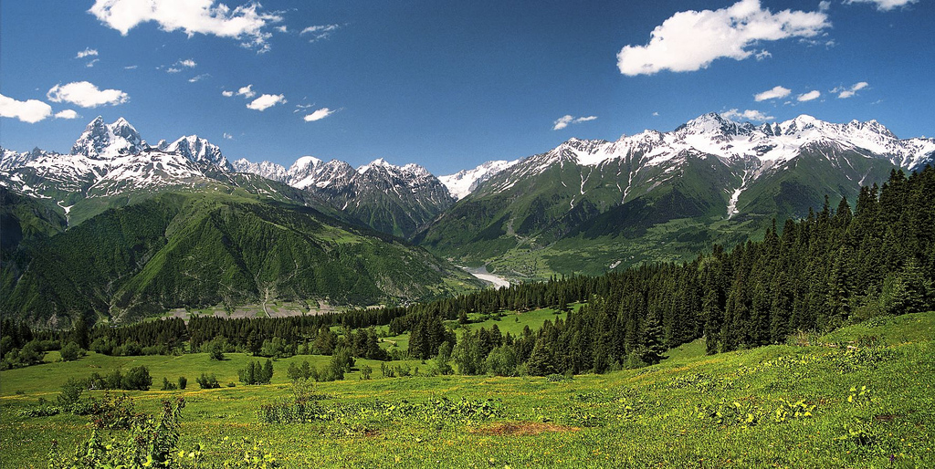
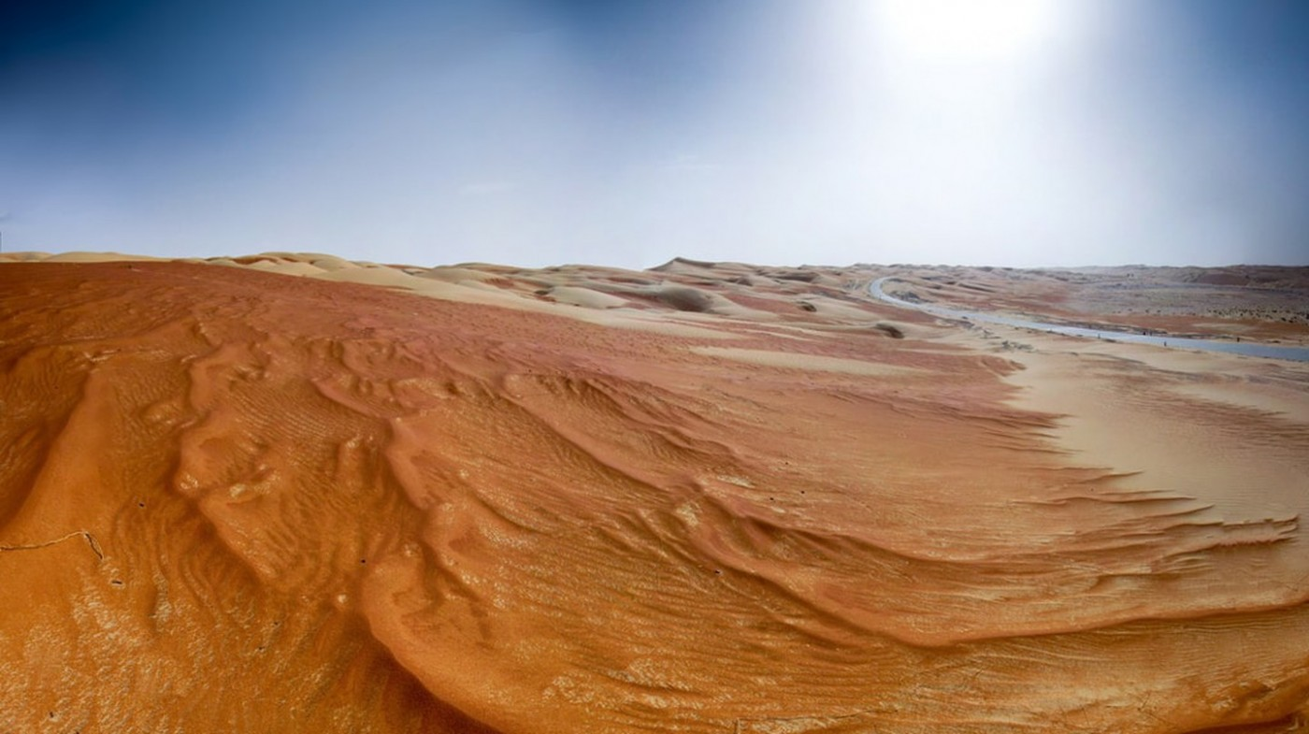
Mùa hè khô hạn trên bán đảo Ả-rập
Mùa đông lạnh giá ở bán đảo Tiểu Á
Vùng núi Cap-ca
Sơn nguyên A-rap

Slide 28
Bài 7. BẢN ĐỒ CHÍNH TRỊ CHÂU Á, CÁC KHU VỰC CỦA CHÂU Á (tiết 2)
2. Các khu vực thuộc châu Á
d. Khu vực Tây Á
Yếu tố | Đặc điểm tự nhiên
Sông ngòi
- Kém phát triển, nguồn nước rất hiếm: Ti-grơ, Ơ-phrat.
- Biển Chết là hồ nước mặn nổi tiếng thế giới.
Xác định trên H.7.4 SGK sông Ti-grơ và sông Ơ-phrat ở Tây Nam Á.
H.7.4. Bản đồ tự nhiên khu vực Tây Á

Slide 29
Bài 7. BẢN ĐỒ CHÍNH TRỊ CHÂU Á, CÁC KHU VỰC CỦA CHÂU Á (tiết 2)
2. Các khu vực thuộc châu Á
d. Khu vực Tây Á
Yếu tố | Đặc điểm tự nhiên
Khoáng sản
- Dầu mỏ, khí đốt, than đá, sắt...
- Trữ lượng dầu mỏ chiếm khoảng hơn một nửa thế giới.
Xác định trên H.3 SGK khu vực phân bố nhiều dầu mỏ, khí đốt ở Tây Nam Á.
H.7.4. Bản đồ tự nhiên khu vực Tây Á

Slide 30
Bài 7. BẢN ĐỒ CHÍNH TRỊ CHÂU Á, CÁC KHU VỰC CỦA CHÂU Á (tiết 2)
2. Các khu vực thuộc châu Á
d. Khu vực Tây Á
Yếu tố | Đặc điểm tự nhiên
Cảnh quan
- Hoang mạc và bán hoang mạc.
- Vùng núi cao: phát triển rừng thưa, cây bụi.
Xác định trên H.3 SGK các hoang mạc ở Tây Nam Á.
Giải thích vì sao sông ngòi ở khu vực Tây Nam Á kém phát triển?
H.7.4. Bản đồ tự nhiên khu vực Tây Á

Slide 31
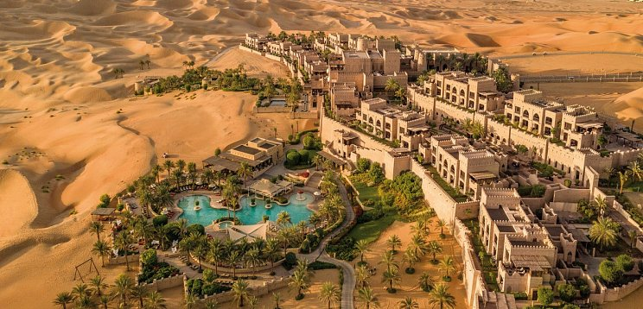
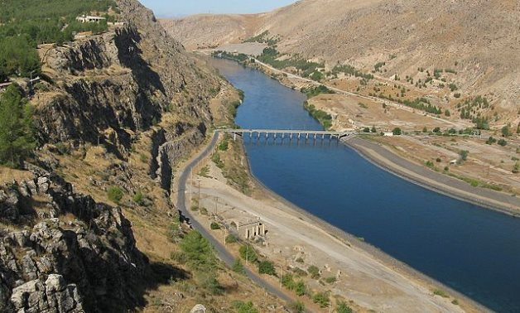
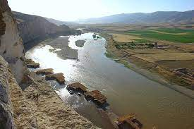
Hoang mạc Xi-ri
Sông Ơ-phrat
Sông Ti-grơ
Hoang mạc Rup El Kha-li

Slide 32
LUYỆN TẬP
Câu hỏi thảo luận: Giải thích tại sao cùng vĩ độ với Miền Bắc Việt Nam mà khu vực Tây Á có mùa đông ấm hơn?

Slide 33

VỀ NHÀ
Về nhà về nhà thiết kế 1 sản phẩm sáng tạo thể hiện đặc trưng nổi bật về khu vực Tây Á hoặc Đông Á.

Slide 34


THANKYOU

